Slide 1
KONCENTRIKUS KONTRAKCIÓ

Slide 2
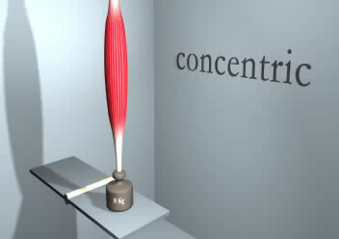
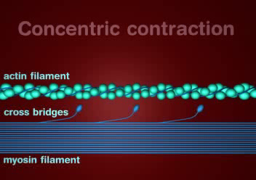
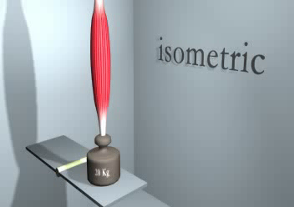
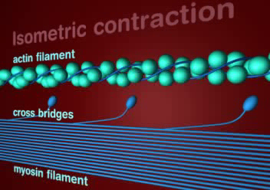

Slide 3
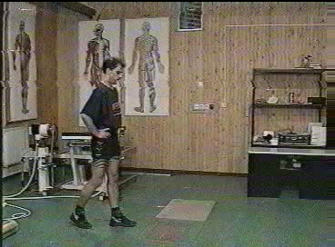
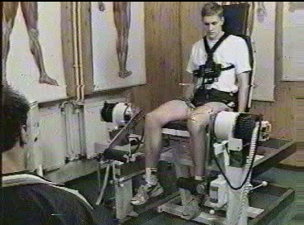
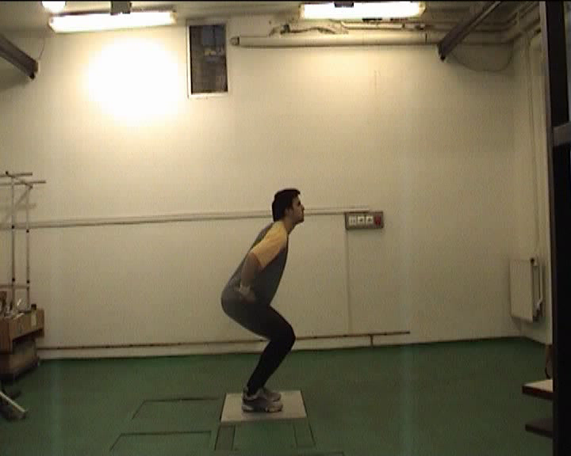
Akaratlagos izomkontrakció

Slide 4
A koncentrikus kontrakció létrejöhet
súlyokkal
kontrollált sebességgel
állandó szögsebesség
növekvő sebességgel
  állandó gyorsulással
  növekvő gyorsulással

Slide 5
Normál koncentrikus kontrakció
IC
CC
F_{i} = 0
G > 0
F_{i} = G
F_{i} > G
G > F_{i}

Slide 6


Slide 7
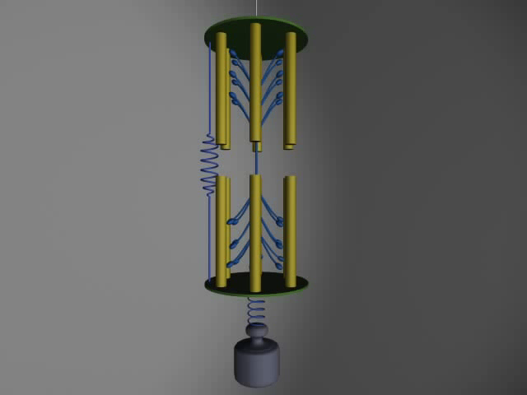
Afterload módszer
IC
CC
Nincs előzetes izometriás feszülés

Slide 8
Állandó sebesség
Állandó gyorsulás

Slide 9
Quick release módszer
IC
CC

Slide 10
Quick release
After-loading

Slide 11
Quick release
Lassú feszülés növekedés
Gyors feszülés növekedés
Mmax

Slide 12
EMG aktivitás
Lassú
Gyors

Slide 13
Fenntartott erő és gyors kontrakció után felszabadítás és koncentrikus kontrakció
V
Gyors kontrakció
Vo
Fenntartott erő
súly
Fo

Slide 14
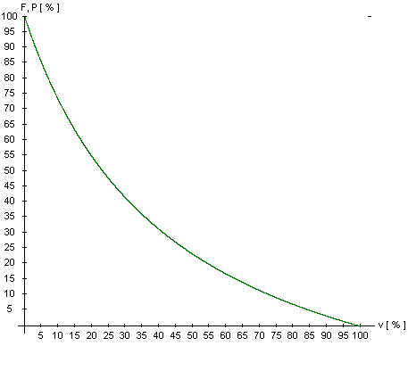
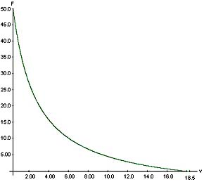

Erő – sebesség kapcsolat

Slide 15
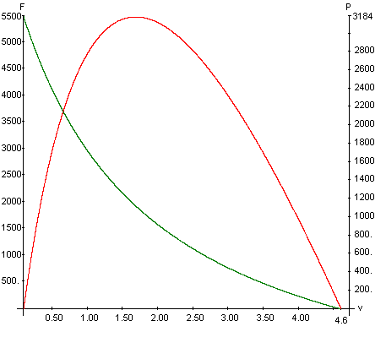
Teljesítmény – sebesség összefüggés
Transzlációs
Teljesítmény = F · v
N · m/s = Watt
Forgó
Teljesítmény = M · ω
Nm · rad/s = Watt

Slide 16
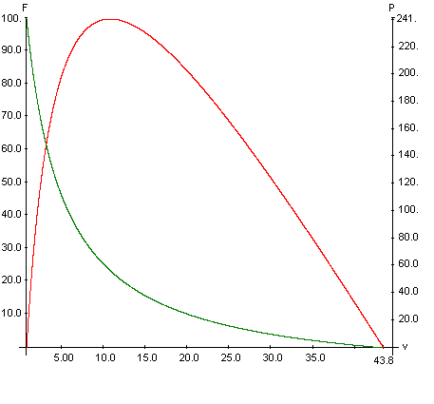
Erő és teljesítmény karakterisztika
Fo
Po
Fo - measured
Vo - calculated or estimated
Po - calculated
F at Po - calculated
a/Fo
F% at Po - calculated
F, F%
a/Fo (= b/Vo) - shape of the F -V curve
H
H - calculated
Vo

Slide 17
A görbék jellemzői
Fo
Po
Fo (Mo) - mért
Vo – számolt vagy becsült
Po - számított
F Po-nál - számított
a/Fo
F% Po-nál - számított
F, F%
a/Fo (= b/Vo) - F -V görbe alakja
H
H - számított
Vo

Slide 18
Maximális teljesítmény
Peak Power
a/F₀
0.3-0.4 F₀
Load at Pp

Slide 19
Néhány változó értéke
A maximális teljesítmény az izom azzal a teher (súly) nagysággal éri el, amely a maximális statikus erő 30-40 százaléka.
Példa:
Ha maximális statikus erő 1000 N, akkor a maximális teljesítmény az izom akkor éri el, ha 300-400 N súlyerőt kell mozgatni meghatározott úton a lehető legrövidebb idő alatt.

Slide 20
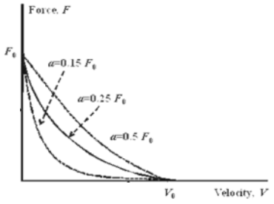
Az a/F₀ értéke nulla és 1,0 között változhat. Soha nem éri el a két szélső értéket.
Az emlősök harántcsikos izmaira az jellemző, hogy az a/F₀ érték 0,15 és 0,40 közé esik

Slide 21
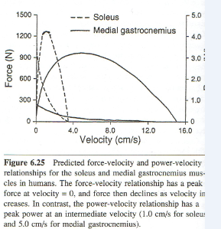
Erő-sebesség és teljesítmény-sebesség görbék
a gastrocnemius és soleus izmoknál

Slide 22
Hill karakterisztikus egyenlet
Súly mozgatása
(F + a) (v + b) = constant = b (Fo +a)
v (F + a ) = b (Fo - F)
Forgatónyomaték
(M + a) ( + b) = constant = b (Mo +a)
ω

Slide 23
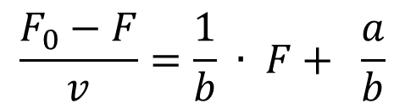
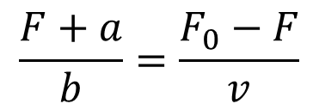
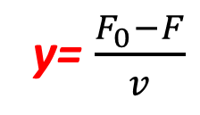
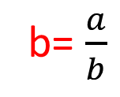
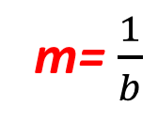
Hogyan határozható meg a,b
(F+a)(v+b)=b(F0+a)
Fv+Fb+av+ab=bF0+ab
v(F+a)=b(F0-F)
$$\frac{F+a}{b}=\frac{F_{0}−F}{v}$$
$$\frac{F_{0}−F}{v}=\frac{1}{b} ∙ F+ \frac{a}{b}$$
y =m • x + b
egyenes egyenlete
y= $\frac{F_{0}−F}{v}$
m= $\frac{1}{b}$
x=F
b= $\frac{a}{b}$

Slide 24

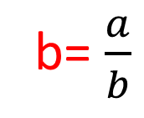
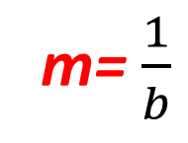
Konstansok (a,b) meghatározása
Fo = 4000 N
(Fo – F)/ v
F v (Fo-F)/V
y = mx + b
1
2
3
4
5
6
200 5.5 690
1500
400 5.0 900
600 3.0 1133
900
800 2.6 1230
$$\frac{a}{b}$$
300
1000 2.3 1304
300
1200 2.3 1400
F
0 400 800 1200 1600
N
m= $\frac{1}{b}$
b= $\frac{a}{b}$

Slide 25
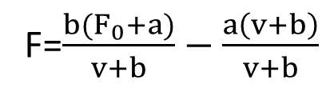
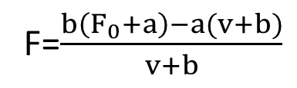
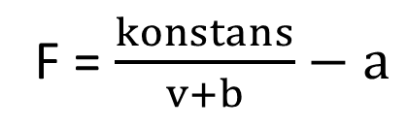
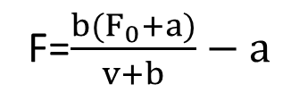
Hill-egyenlet matematikai értelmezése
(F+a)(v+b)=b(F0+a)=konstans
Fv+Fb+av+ab=b(F₀+a)
F(v+b)=b(F₀+a)-av-ab
F(v+b)=b(F₀+a)-a(v+b)
F=$\frac{b\left(F_{0}+a\right)−a(v+b)}{v+b}$
F=$\frac{b(F_{0}+a)}{v+b}−\frac{a\left(v+b\right)}{v+b}$
F=$\frac{b(F_{0}+a)}{v+b}−a$
F = $\frac{konstans}{v+b}−a$
Hiperbola egyenlete

Slide 26

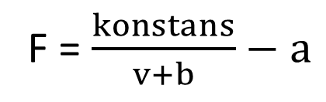
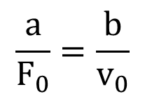

F = $\frac{konstans}{v+b}−a$
$$\frac{a}{F_{0}}=0.15$$
-b
F₀
-a
-b
v₀
$$\frac{a}{F_{0}}=0.5$$
-a
-b
b(F₀+a)=a(v₀+b)
$$\frac{a}{F_{0}}=\frac{b}{v_{0}}$$
bF₀+ba=av₀+ab
bF₀=av₀
-a

Slide 27
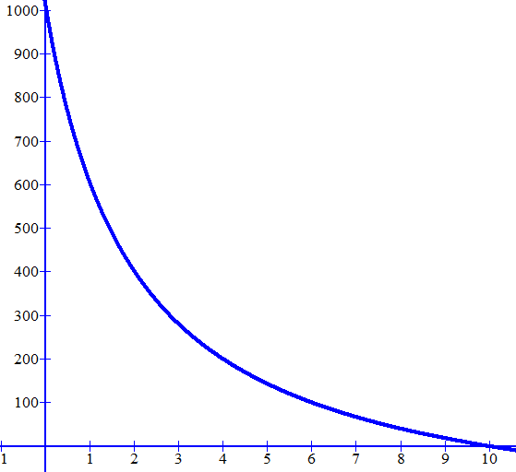
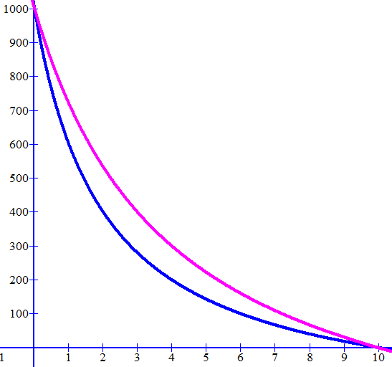
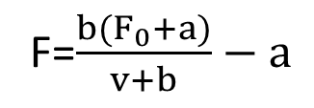
Példa:
F₀=1000N
F=$\frac{b(F_{0}+a)}{v+b}−a$
v₀=10m/s
a=200
b=2
a=400
b=4
a/F₀=0.2
a/F₀=0.4

Slide 28
Példa:
P₀ = 3184 Watts
Weight (F) at P₀ = 1752 N
F at P₀ = 31.8 %
a/F₀ = 0.42

Slide 29
Az erő-sebesség-teljesítmény kapcsolatot befolyásoló tényezők
Az izomrövidülés hossza
Izom architectura
Rostösszetétel
Nem
Hőmérséklet
Fáradás
Edzettségi állapot

Slide 30
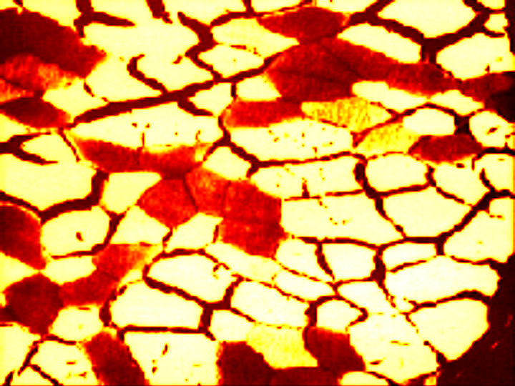
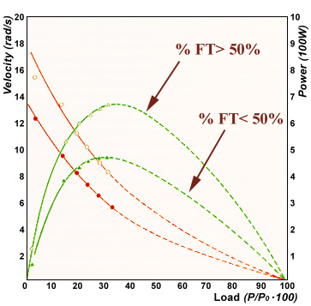
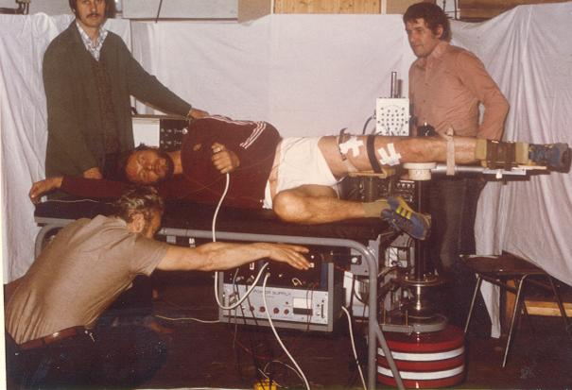
Rostösszetétel szerepe
TIKEBAST I

Slide 31
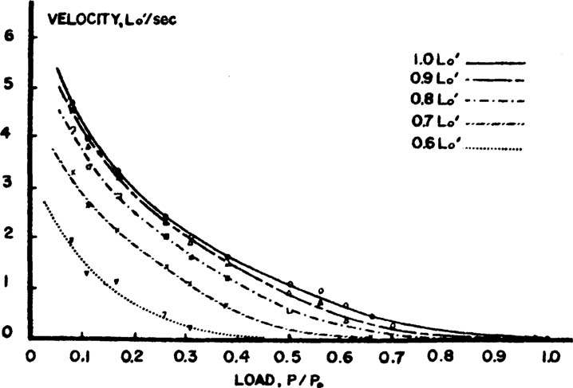
.
Izomhossz hatása
Normalized isotonic force-velocity curves of rat gracilis muscle at various lengths of the contractile component, l₀′, Resting in situ length.
(Source: From Bahler et al.

Slide 32
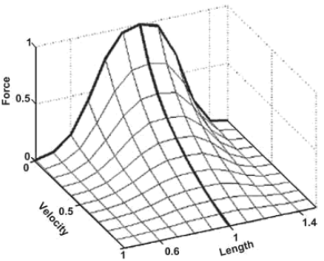
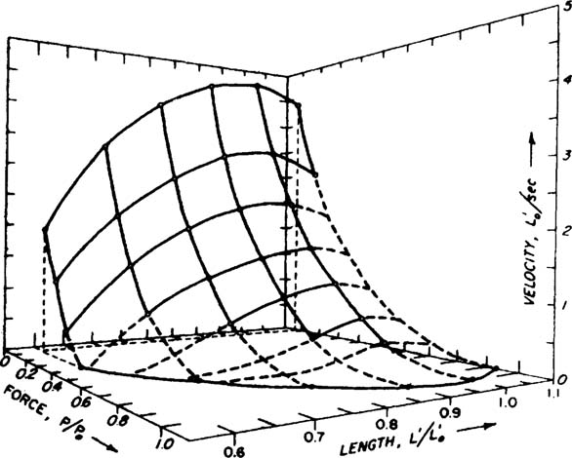
Erő-sebesség-hossz grafikon

Slide 33
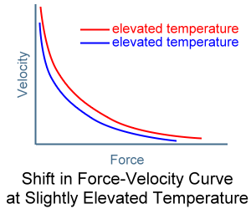
Hőmérséklet hatása az izom kontrakcióra
Body Temperature
Muscle function is most efficient at 38.5°C (101°F).
elevated muscle temperature → shift in force-velocity curve
  increased maximum isometric tension
    nerve conduction velocity → frequency of stimulation → muscle force
    enzyme activity → efficiency of muscle contraction
    elasticity of collagen → extensibility of muscle → muscle force
  increased maximum velocity of muscle shortening
    requiring less motor unit to sustain a given load
body temperature too high → heat exhaustion or heat stroke

Slide 34
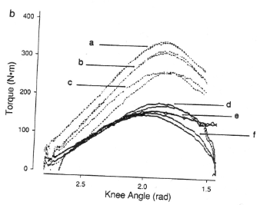


Slide 35
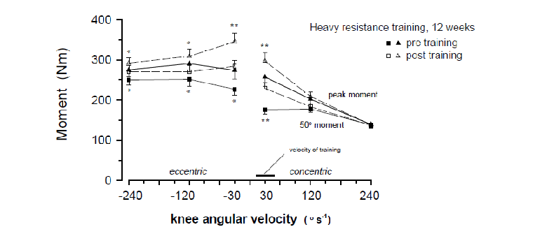

Slide 36
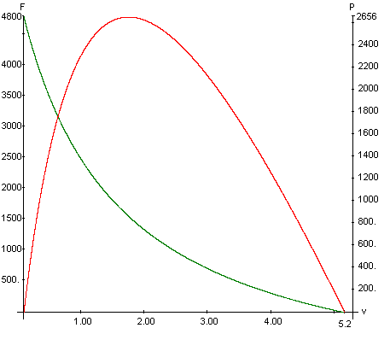
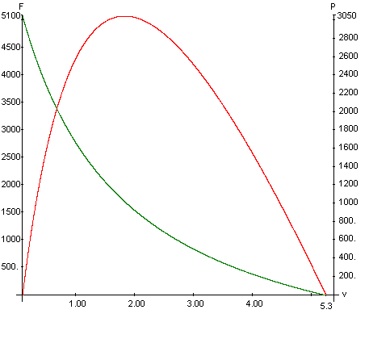
Before training
After training
a/F₀ = 0.3
a/F₀ = 0.34
%F=31.2
%F=32.3
Pp= 2656 Watts
Pp= 3050 Watts
F₀ 30-50%-ával történt az edzés

Slide 37
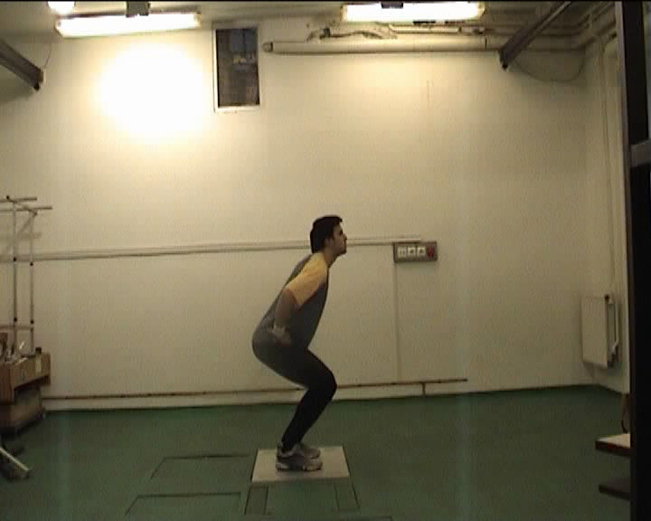
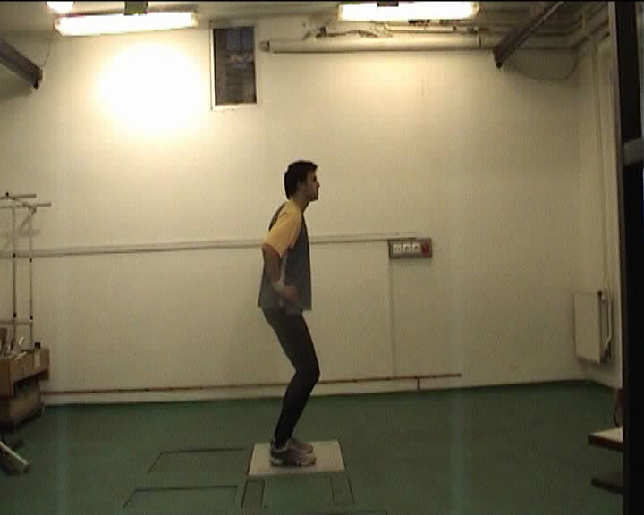

Slide 38
F_{csúcs}
t_{F}
EKR = F / t
ErőKifejlődési Ráta
EKR_{t} =dF / dt

Slide 39
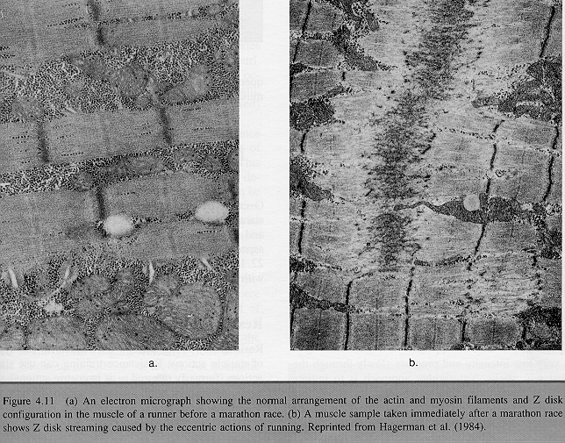
Sérülések a szarkomerekben

Slide 40
Forgatónyomaték – idő görbék
Range of motion: 30 degrees, from 100 to 130 degrees of knee angle
Állandó sebesség
Állandó gyorsulás
Constant speed
Linear change in speed
Különböző szín: különböző sebesség/gyorsulás
Szürke: legkisebb érték

Slide 41
Forgatónyomaték – idő görbék
Range of motion: 30 degrees, from 130 to 160 degrees of knee angle
Állandó sebesség
Állandó gyorsulás

Slide 42
Forgatónyomaték % izometriás kontrakcióhoz viszonyítva
Csúcsteljesítmény

Slide 43
Az orsó alakú és a tollazott izmok rövidülési sebessége
Párhuzamos
Tollazott
Izomhossz
20 cm
20 cm
Rosthossz
20 cm
4 cm
Szarkomér hossz
2 um
2 um
Szarkomer/rost
100 000
20 000
Rövidülési sebesség (rost)
10 u/s
10 u/s
Rövidülési sebesség (izom)
100 cm/s
15 cm/s
15 cm/s

Slide 44
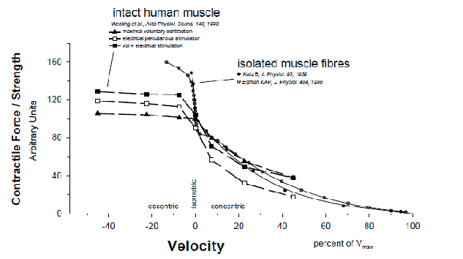
In-vivo és in-vitro izomkontrakciók

